Slide 1
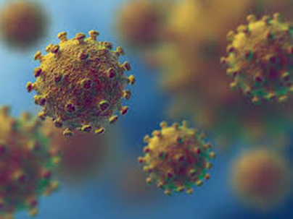
COVID-19
¿Cómo prevenir la transmisión de esta infección?
Unidad Epidemiología.
Departamento Salud Pública y Planificación Sanitaria
SEREMI de Salud Región Coquimbo

Slide 2
Qué revisaremos en esta presentación
¿Qué tipo de agente infeccioso es el COVID-19?
¿De qué pueden enfermar las personas infectadas?
¿Cuáles son las medidas preventivas generales?
Medidas de prevención en puntos de entrada
EPP
Aseo de superficies

Slide 3
¿Qué tipo de agente infeccioso es el COVID-19?
Los coronavirus son una amplia familia de virus que se encuentran tanto ‎en animales como en humanos.
El nuevo coronavirus (COVID-19) es una nueva cepa de coronavirus que no ‎se había identificado previamente en el ser humano.
Primera vez detectado Wuhan (China) ‎en diciembre de 2019.‎

Slide 4
Los virus son elementos intermedios entre los seres vivos y la materia inerte
Estructura viral con envoltura
Estructura viral sin envoltura
Fáciles de eliminar con desinfectantes comunes
Resistentes a los desinfectantes comunes
Ej: COVID-19
Ej: Rotavirus
Sobrevive horas en el ambiente

Slide 5
Infección
Casos
Sano
Periodo de incubación
Enfermo no grave 85%
Vivo 96,6%
Enfermo grave 15%
Fallecido 3,4%
2 a 14 días
Se desconoce periodo exacto en que los casos son capaces de propagar el virus. Se sabe que la transmisión ocurre principalmente durante el periodo de síntomas
Casos confirmados (27-2-2020):
4,5% otros países
95,5% China

Slide 6
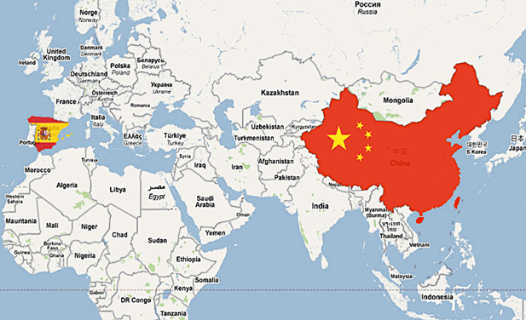
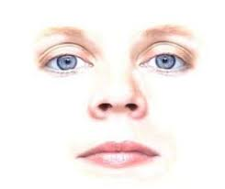
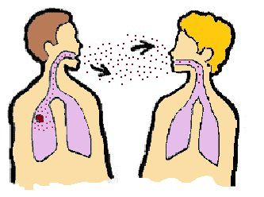
CADENA DE TRANSMISIÓN:
Agente: COVID-19
Huésped susceptible
Reservorio: ANIMALES Y SER HUMANO
P. entrada: CONJUNTIVA, VÍA RESPIRATORIA
P. salida: VÍA RESPIRATORIA
Mecanismo de transmisión: CONTACTO DIRECTO E INDIRECTO

Slide 7
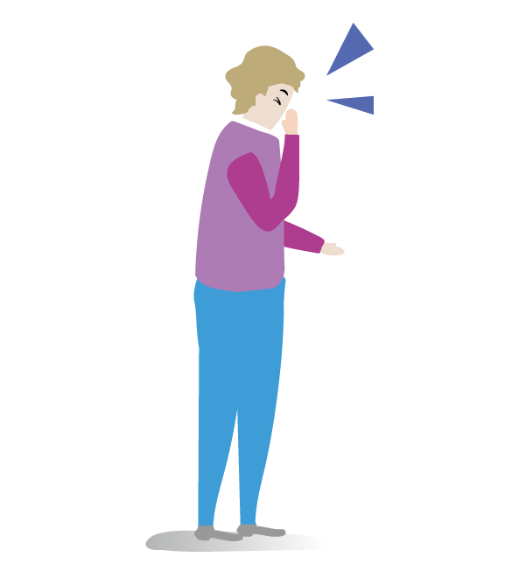
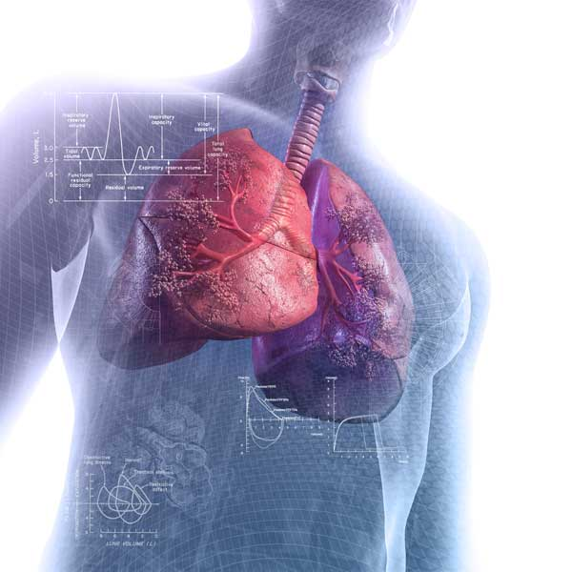
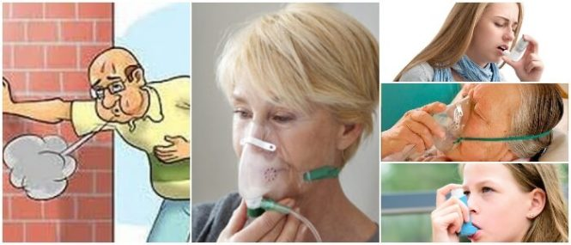
¿De qué pueden enfermar las personas infectadas por COVID-19?
Tal como ocurre con otras enfermedades respiratorias, la infección por ‎el COVID-19 puede causar síntomas leves como secreción nasal, dolor de ‎garganta, tos y fiebre.
En algunas personas el cuadro puede ser más grave y ‎causar neumonía o dificultades respiratorias.
En raras ocasiones, la ‎enfermedad puede ser mortal.
Las personas de edad avanzada y las ‎personas con enfermedades crónicas como diabetes o enfermedades del corazón ‎corren un mayor riesgo de caer gravemente enfermas por el ‎virus.‎

Slide 8
¿Cuáles son las Medidas Preventivas Generales?

Slide 9
A los viajeros y personas en seguimiento se le recomendará:
Higiene de manos y etiqueta de tos.
Uso de mascarilla.
Restricción de movilidad.
Evitar compartir artículos de higiene personal y de alimentación con otros.
Evitar aglomeraciones.
Evitar acudir a lugares cerrados.
Mantener distancia prudente.
Automonitoreo de síntomas por 14 días. De presentar síntomas en periodo avisar inmediatamente a Seremi de Salud o Salud Responde.

Slide 10
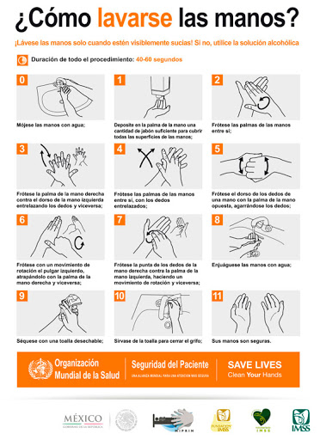
40 segundos
Manos sin anillos, relojes ni pulseras

Slide 11
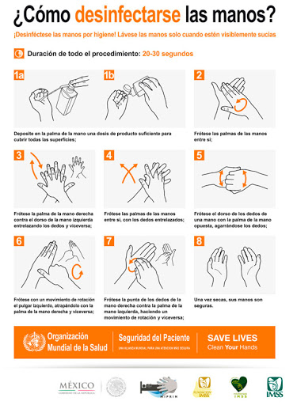
20 segundos
Manos sin anillos, relojes ni pulseras

Slide 12
Cómo limpiar y desinfectar
Utilizar EPP
Retirar restos de materia orgánica, limpiar con agua y detergente/jabón (paño limpio). Enjuagar.
Aplicar desinfectante sobre superficie limpia, con paño limpio, frotando.
Esperar secar.
Un desinfectante sólo es efectivo sobre una superficie limpia.
Puede utilizarse desinfectante de uso habitual. Ejemplo: cloro
Tener cuidado con la dilución correcta y mantención del desinfectante.

Slide 13
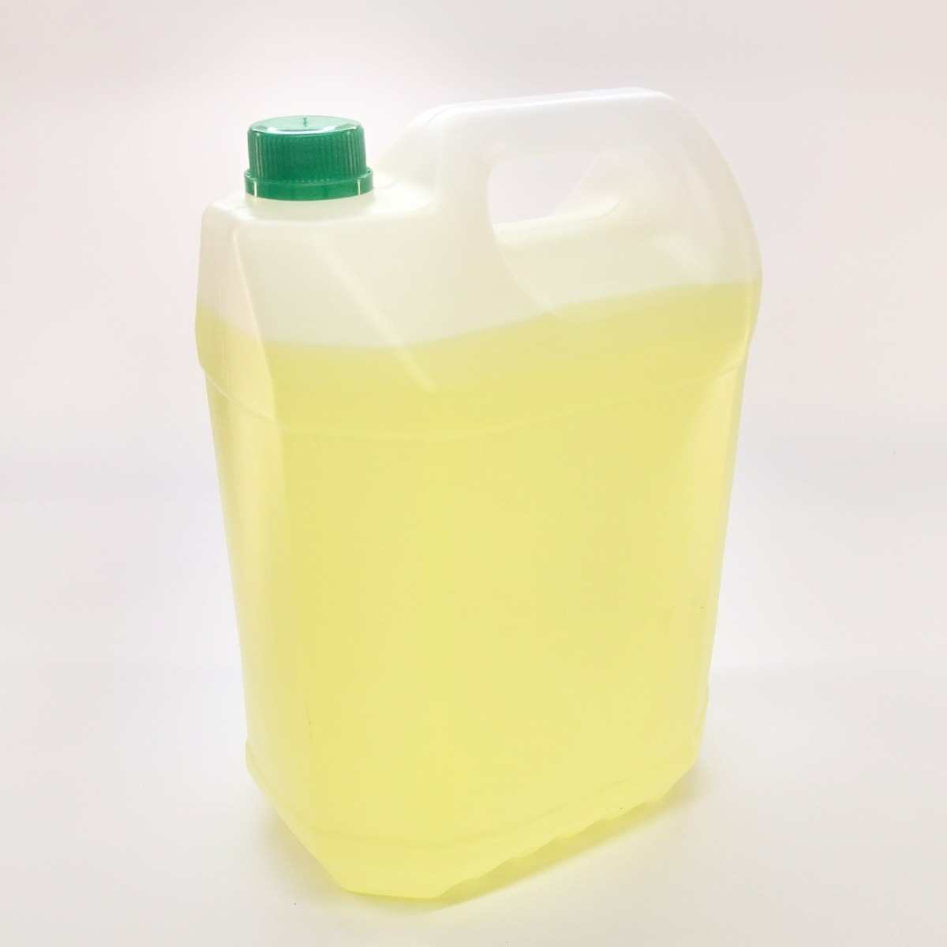
Ejemplo de diluciones de cloro a 1000 ppm
Cloro domestico
100 cc
900 cc
Para desinfectar le recomendamos usar cloro diluido

Slide 14
Precauciones con el uso de cloro
Es irritante y tóxico.
Evitar la exposición al calor, la luz.
No mezclar con otros productos. No se mezcla con detergente o jabón.
Contenedores opacos ayudan a prevenir la descomposición de la solución.
Cierre hermético. Sin tapa disminuye su inestabilidad química.
Etiqueta con especificación clara de concentración del producto.
Almacenar lejos del calor y rayos solares.

Slide 15
El rol más importante esta en la transmisión directa entre persona y persona
La transmisión mediante objetos es menor

Slide 16
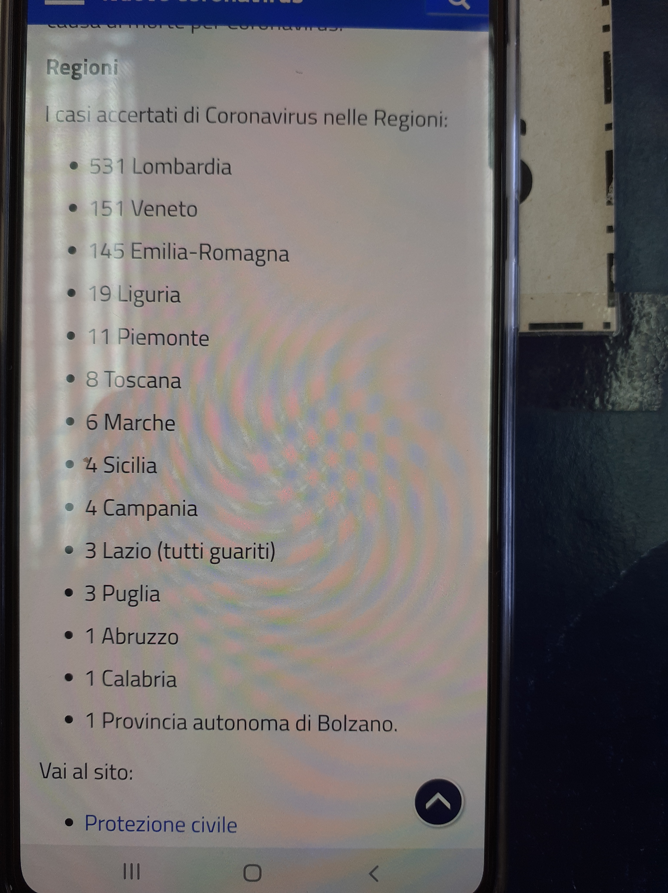
httpp://salute.gov.it

Slide 17
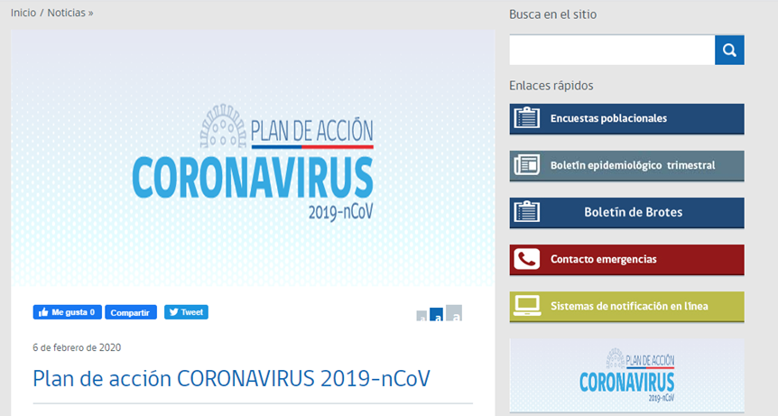
https://www.minsal.cl/nuevo-coronavirus-2019-ncov/informe-tecnico/

